Slide 1
STŘEDOVĚKÉ STÁTY

Slide 2
FRANCKÁ ŘÍŠE
Germánský kmen, který původně žil na pravém břehu Rýna a odtud útočil na západořímskou říši
Král Chlodvík (dynastie Merovejců)=>dobyl Galii, založil Franckou říši a nechal se pokřtít
Majordomové – původně úředníci, kteří nakonec ovládli říši
  Karel Martel – 732 – bitva u Tours a Poitiers – porazil Araby
  Jeho syn Pipin Krátký svrhl posledního Merovejce – od r. 751 vládne dynastie Karlovců

Slide 3
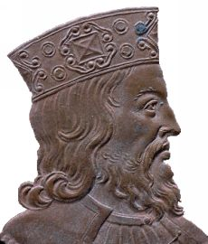
CHLODVÍK I.

Slide 4
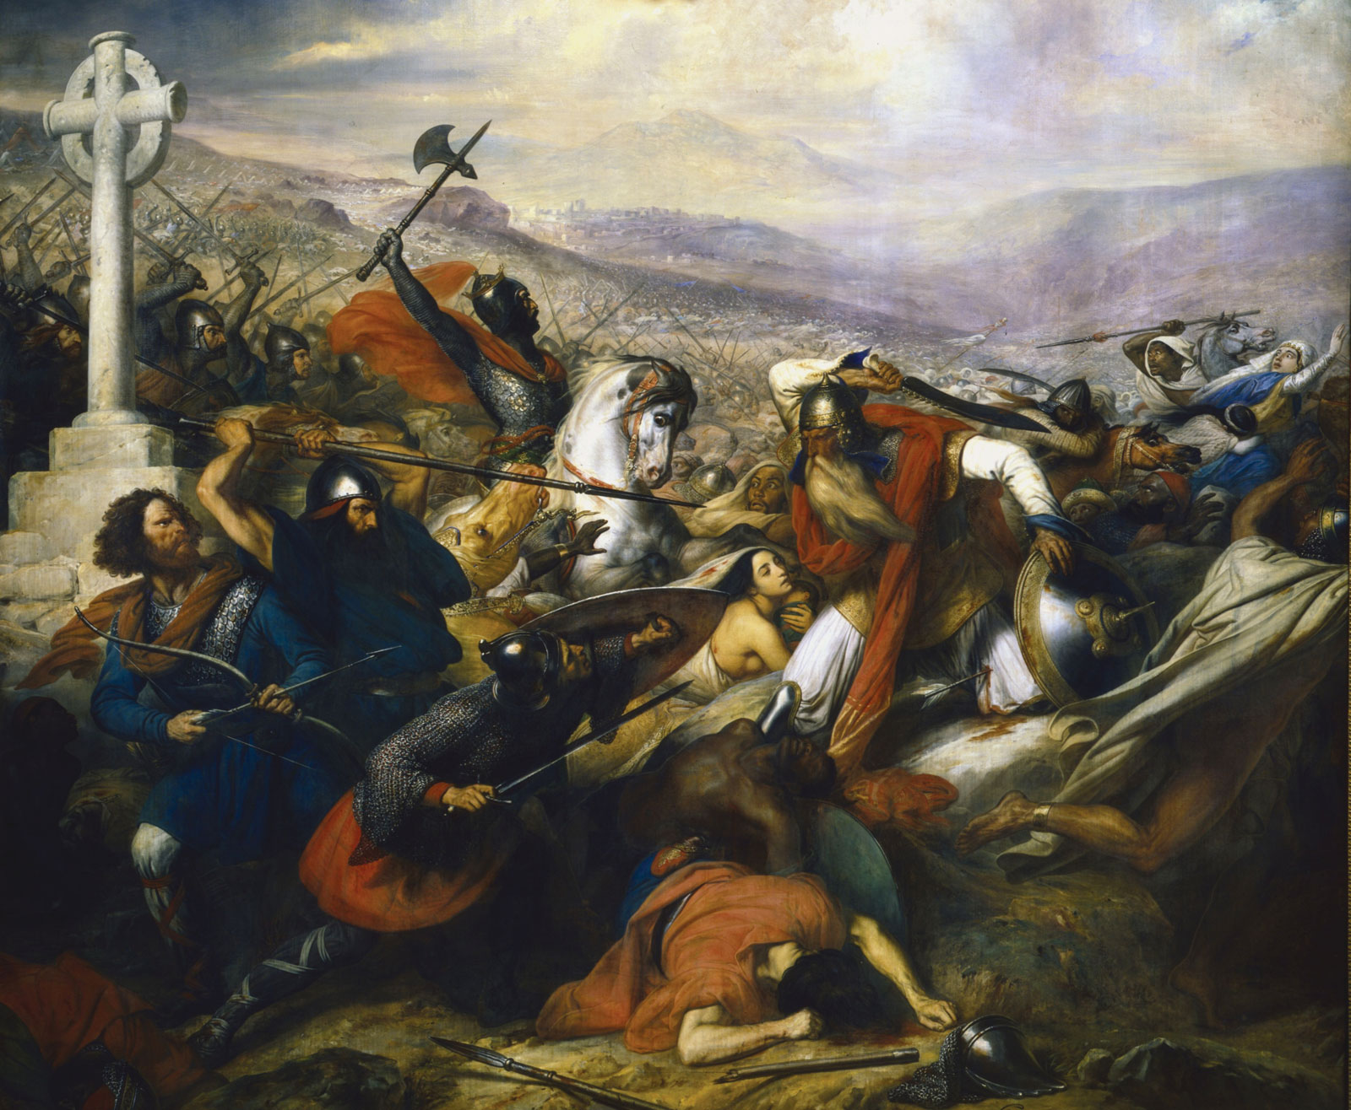
BITVA U TOURS A POITIERS

Slide 5
FRANCKÁ ŘÍŠE
Karel Veliký
  Syn Pipina
  Rozšířil území
  800 – korunovace císařem v Cáchách
  Podporoval vzdělanost a kultura – tzv. karolinská renesance
843 – rozdělení říše – verdunská smlouva:
  Západofrancká říše – Francie
  Východofrancká říše – Německo
  Lotharingie – oblast kolem Rýna, severní Itálie, Burgundsko

Slide 6
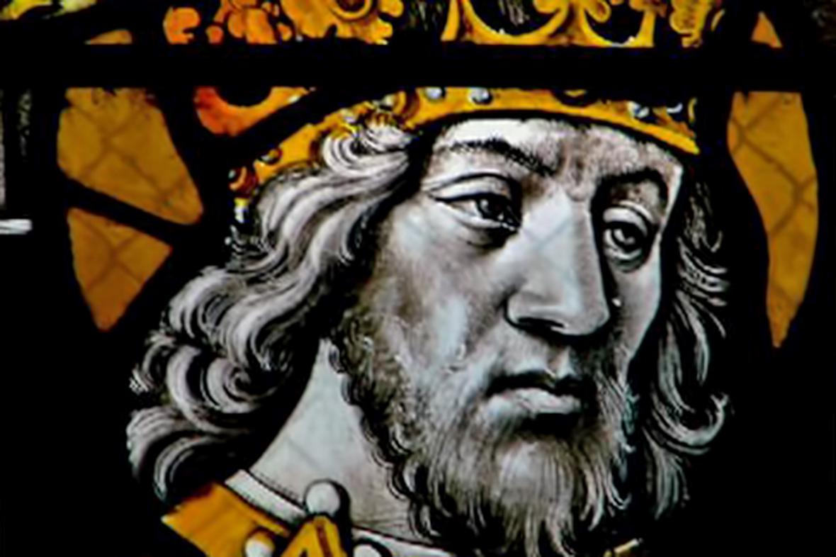
KAREL VELIKÝ

Slide 7
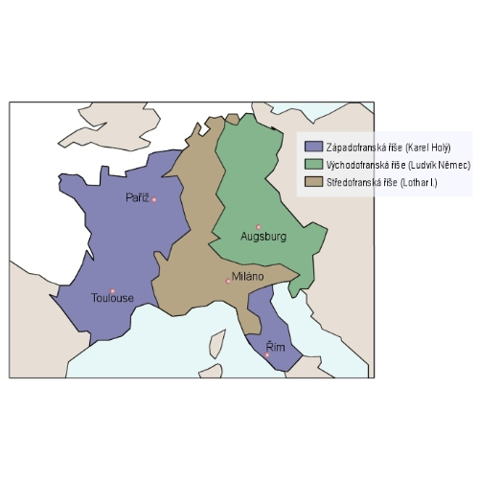
VERDUNSKÁ SMLOUVA

Slide 8
BYZANTSKÁ ŘÍŠE
Oblast východořímské říše – snaha ovládat i bývalou západořímskou říši
=>dobytí severní Afriky a části Itálie – centrum v městě Ravenna
Justinián I. Veliký – krutý a schopný panovník, Justiniánův zákoník
Významné památky – chrám Hagia Sofia
Ikony – obrazy svatých
Cézaropapismus – byzantský panovník je i nejvyšším představitelem církve

Slide 9
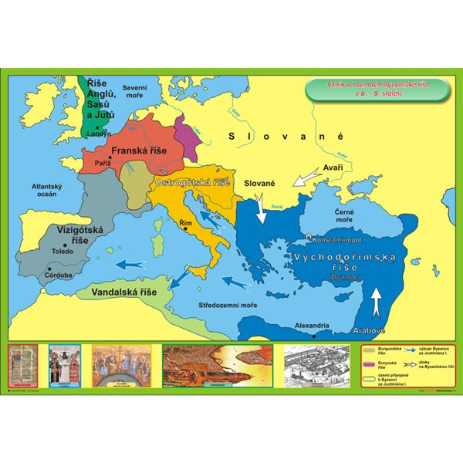
BYZANTSKÁ ŘÍŠE

Slide 10
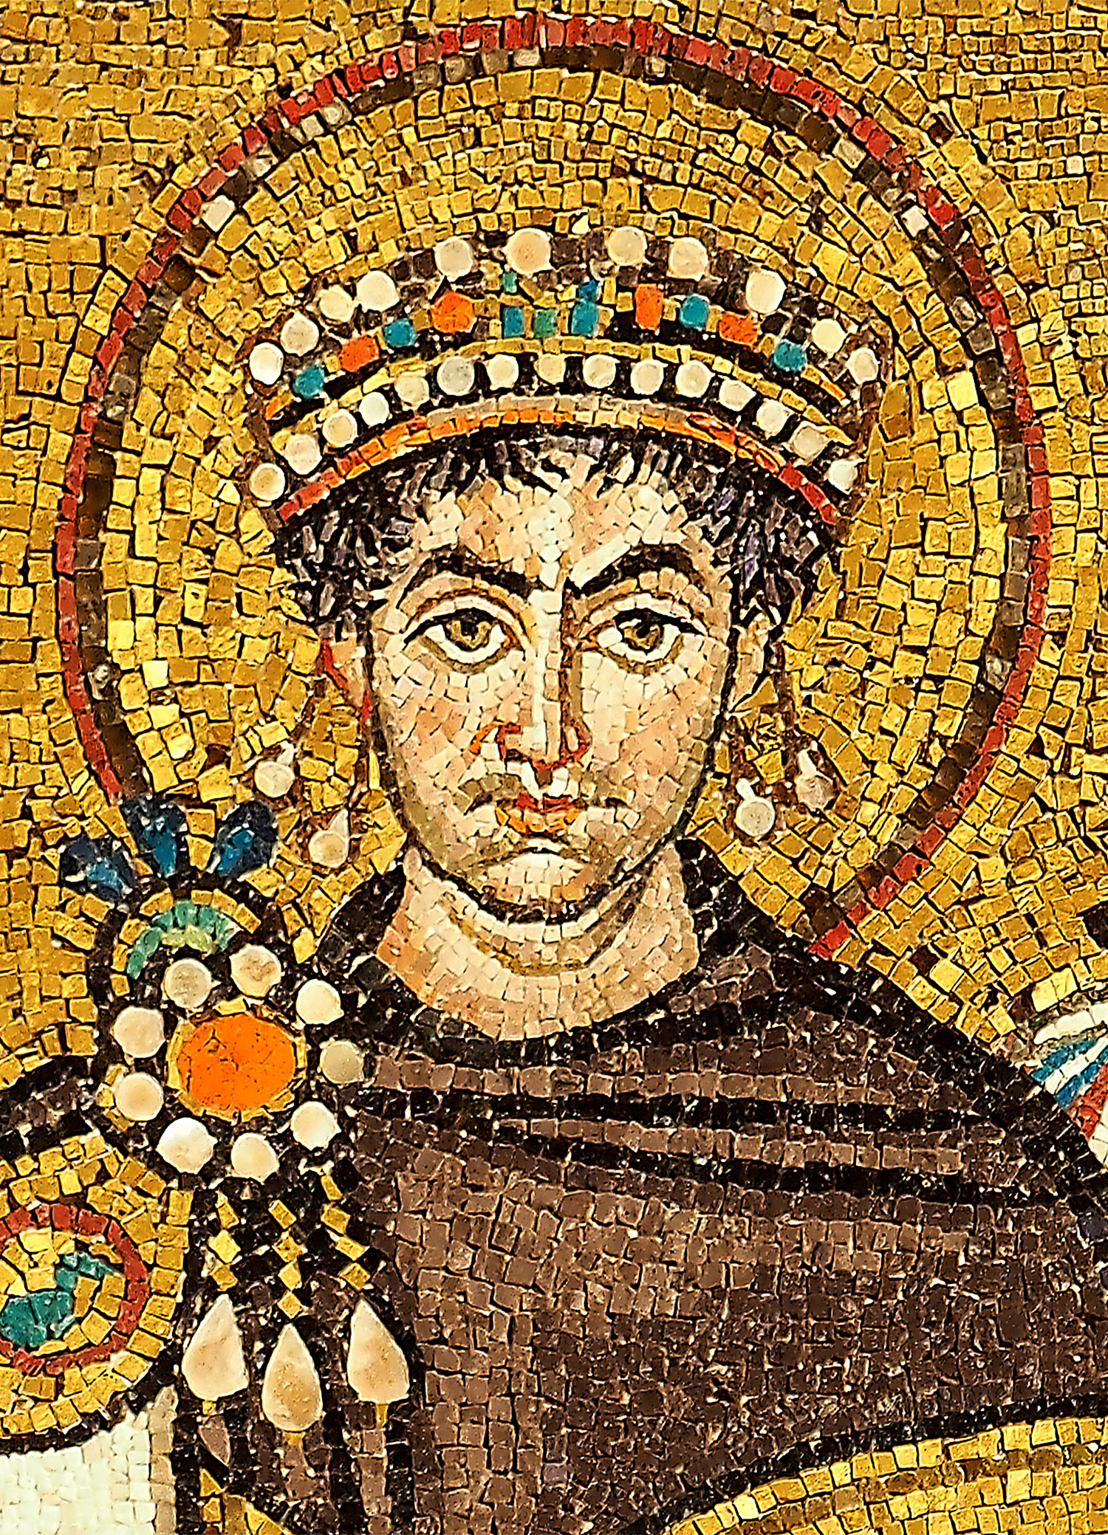
JUSTINIÁN I. VELIKÝ

Slide 11
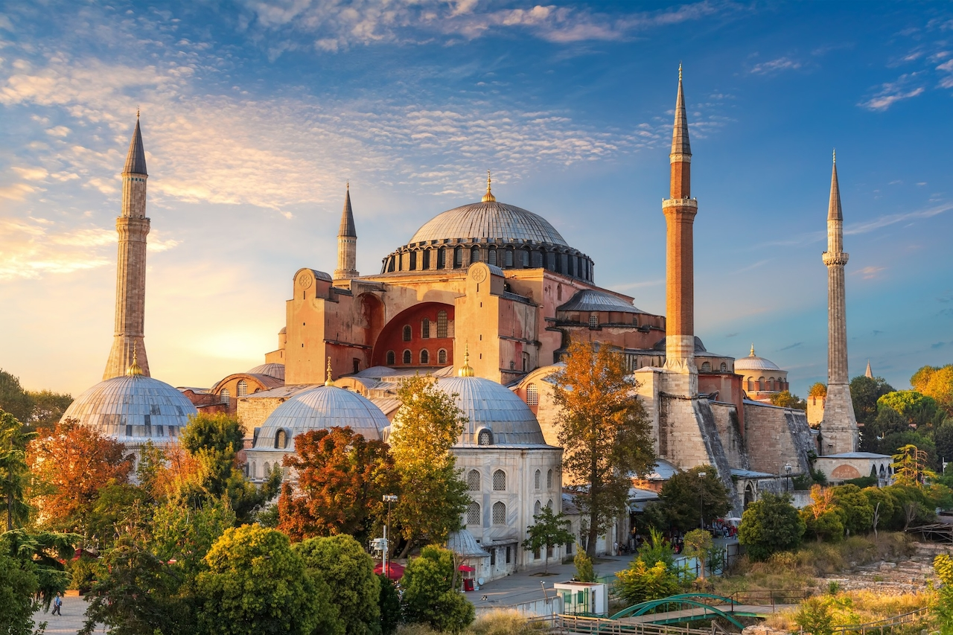
HAGIA SOFIA

Slide 12
ODKAZY
1 - https://cs.wikipedia.org/wiki/Chlodv%C3%ADk_I.
2 - https://cs.wikipedia.org/wiki/Bitva_u_Tours
3 - https://ct24.ceskatelevize.cz/archiv/1027504-karel-veliky
4 - https://time.graphics/event/2233595
5 - http://www.ansa.cz/vznik-a-rozmach-byzantske-rise--nastenna-mapa-zaklapavaci-listy--detail-4YP1000101.aspx
6 - https://cs.wikipedia.org/wiki/Justini%C3%A1n_I.
7 - https://www.novinky.cz/clanek/cestovani-byvala-nejvetsi-katedrala-sveta-fascinuje-dodnes-40397862

